Slide 1
CHÀO MỪNG CÁC EM ĐẾN VỚI TIẾT
TOÁN LỚP 1

Slide 2
Bài 34:
XEM GIỜ ĐÚNG TRÊN ĐỒNG HỒ
Tiết 2: Luyện tập

Slide 3
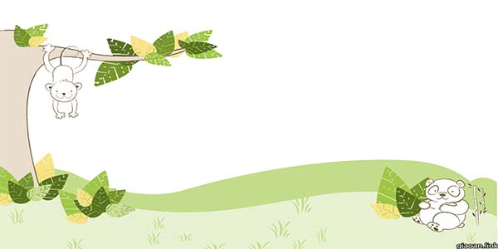
S/74

Slide 4
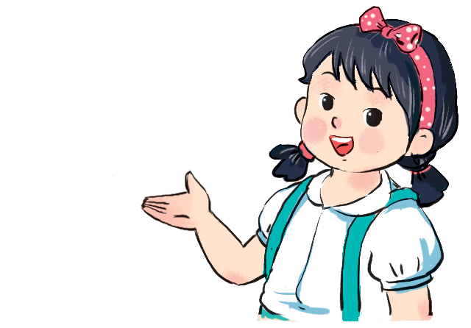
* Thảo luận trong nhóm (2 phút):
?
Bạn nào cầm đồng hồ chỉ 7 giờ?
Đồng hồ ở vị trí cao nhất chỉ mấy giờ?

Slide 7
* Thảo luận trong nhóm (2 phút):
?
Mỗi con vật đi ngủ lúc mấy giờ?

Slide 9
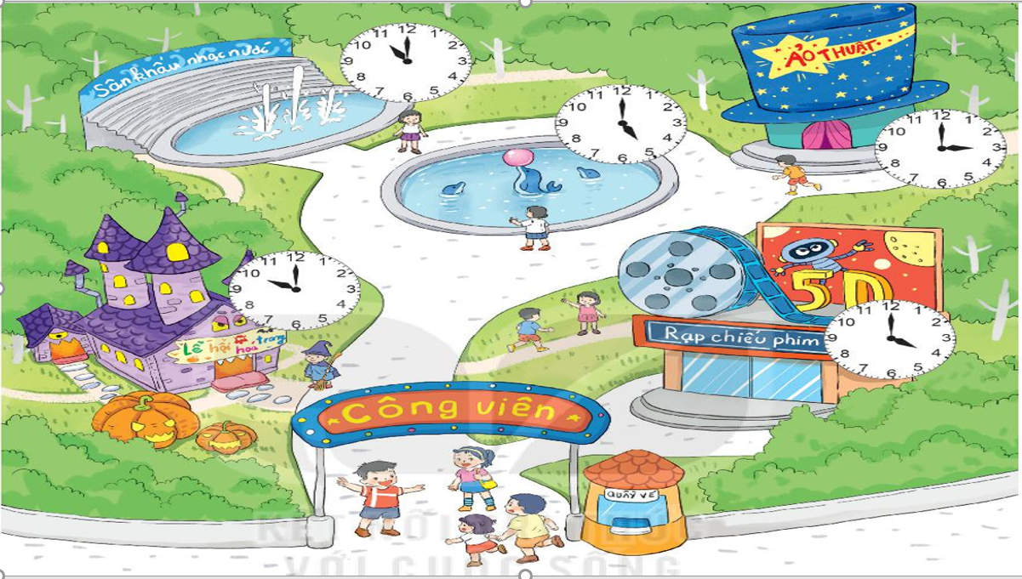

Slide 10
* Thảo luận nhóm (2 phút):
?
Các tiết mục ở công viên bắt đầu lúc mấy giờ?

Slide 11
a, Mỗi tiết mục bắt đầu lúc mấy giờ?

Slide 12
* Thảo luận nhóm (1 phút):
?
Nếu Mi đến công viên vào lúc 2 giờ chiều thì Mi có thể xem được những tiết mục nào?

Slide 13
b, Nếu Mi đến công viên vào lúc 2 giờ chiều thì Mi có thể xem được những tiết mục nào?

Slide 14
Củng cố - Dặn dò
- Nhận xét tiết học
Chuẩn bị bài sau:

